Slide 1










Metafonologia
esci
Semaforo
Indovina chi
Domino a stella
Gnam mangia la prima
Gioco delle coppie
Quale dei due?
Mangio con la…
Uguali o diverse?
Tutti a teatro
Qual è la frase giusta?
La borsa magica
Indovina la parola
Caccia alla parola
Schede

Slide 2





Il gioco del semaforo
1/3
Attività: di gruppo
Obiettivo: identificazione del fonema inziale + Recupero etichetta verbale (RAN)
Descrizione del gioco
Ad ogni bambino vengono consegnati due cartellini , uno rosso (NO) e l’altro verde (SI’).
L’insegnante pronuncia una parola (target) e mostra una sua immagine.
Poi, senza pronunciare, mostra altre immagini e i bambini dovranno alzare il cartellino rosso se la parola non inizia con lo stesso fonema proposto per primo o il cartellino verde se il target è lo stesso.

Slide 3
2/3
Parole brevi ad alta frequenza
FILO | SOFIA | PANE | NAVE | TOPO
FOTO | SALE | CENA | NIDO | TANA
NASO | CASA | PIPA | REMO | VELA
Parole lunghe ad alta frequenza
MATITA | MARMELLATA | DIRETTORE | LUCERTOLA
MELONE | MOZZARELLA | DENTIFRICIO | COCCINELLA
LUMACA | PASTICCINO | SAPONETTA | COCCODRILLO
Parole brevi a bassa frequenza
PONTE | CACO | SEGA | RASO
TUBO | MANGO | LIDO | LAMPO
PANCA | COCCO | SACCO | RISMA
Parole lunghe a bassa frequenza
RINOCERONTE | FANALE | MIRTILLO | VIVAIO
RAMOSCELLO | FEDERA | VOLANTE | RAMARRO
FILASTROCCA | SALMONE | MONETA | VENTAGLIO

Slide 4

3/3
PANE | PINO | MELA | NEVE | PERA
LANA | LUNA | LIMA | SETA | TUBO
DADO | DITO | DAMA | GARA | TINO
MANO | MOTO | MURO | PEPE | NANO
RISO | RANA | ROSA | SOLE | TUTA
LIMONE | LUCCIOLA | LOMBRICO | DIVANO | CUCINA
CARTELLA | COCOMERO | CUCCIOLO | SOLDATO | BICICLETTA
PANTALONE | POMODORO | PISCINA | MARIONETTA | COCCINELLA
LAVATRICE | LOCOMOTIVA | LETARGO | FINESTRA | PESCATORE
Variante del gioco del semaforo: Scegliere tra 4 parole quelle che iniziano come il target.
L’insegnante pronuncia la prima parola (target) poi pronuncia lentamente le altre… i bambini alzano il cartellino rosso se il target non è lo stesso e il verde se coincide
Trovare l’intruso:
Si ripropongono le parole dell’esercizio precedente e i bambini alzano il cartellino rosso quando la parola non inizia come il target

Slide 5

Il domino a stella
1/2
Attività: di gruppo
Obiettivo: Individuare oggetti o figure che iniziano con lo stesso fonema
Descrizione del gioco
Ogni bambino della classe riceve delle carte con immagini.
L’insegnante sceglie un’immagine target e la attacca nel mezzo della stella.
I bambini che possiedono immagini che iniziano come quella target la attaccano
sui raggi della stella, dopo averne detto il nome .
Si ripropongono altre immagini target fino ad esaurimento carte.
PINO
PANE

Slide 6
MATERIALE OCCORRENTE:
-cartellone predisposto con velcro
2/2
-n. 20 cartoncini rotondi per l’immagine nucleo
-svariate carte con immagini con fonema iniziale equamente distribuito
EVITARE immagini di nomi che iniziano con CU - QU e tutte le lettere straniere
CONSIDERARE le immagini di parole che iniziano con «C» dura e «C» dolce come gruppi e suoni diversi.

Slide 7


Il gioco delle coppie (immagine- parola)
1/1
Attività: di gruppo
Obiettivo: Raggruppare parole che iniziano con lo stesso fonema
Occorrente: mazzo di carte in cui sono presenti coppie di immagini-parole con lo stesso fonema iniziale.
Descrizione del gioco
Ogni bambino pesca una carta dal mazzo, al via dovrà cercare il bambino con la carta che rappresenta l’animale/oggetto il cui nome ha lo stesso fonema iniziale .
Vince la coppia che si ritrova per prima.

Slide 8

Mangio con la…
1/2
Attività: di gruppo
Obiettivo: Produrre parole con stesso fonema iniziale in una categoria semantica data.
Occorrente: serie di immagi i da ritagliare

Slide 9
Descrizione del gioco
I bambini hanno a disposizione una serie di immagini da poter ritagliare.
2/2
L’insegnante propone la categoria semantica attraverso vari comandi vocali :
“MANGIO CON LA … C - P - B “ “MI VESTO CON LA … M -P - T “ “GIOCO CON LA … A - P - R “
“CONOSCO ANIMALI CON LA … O - C - S “
I bambini dovranno ritagliare le immagini corrispondenti alle categorie richieste e al fonema indicato.
Successivamente con le immagini ritagliate si formano degli insiemi.

Slide 10


Tutti a teatro
1/1
Attività: di gruppo
Obiettivo: per ogni animale scegliere un nome e una qualità che inizia con lo stesso fonema.
Occorrente: disegno di animali, bastoncino, colla, forbici e colori
Descrizione del gioco
I bambini dovranno colorare le immagini, ritagliarle e incollarle al bastoncino in modo da creare una specie di «marionetta».
I bambini dovranno scegliere per ogni animale un nome e una qualità che inizia con lo stesso fonema.
Esempi → animale «Ape», nome «Anna», qualità «astuta»
Alla fine del gioco ogni gruppo drammatizzerà agli altri gruppi il proprio personaggio.

Slide 11

La borsa magica
1/1
Attività: di gruppo
Obiettivo: Individuare oggetti/figure che iniziano con lo stesso fonema
Occorrente: oggetti o disegni già predisposti, una borsa
Descrizione del gioco
L’insegnante tira fuori dalla borsa una serie di oggetti.
I bambini devono individuare quelli i cui nomi iniziano con lo stesso fonema e prenderli.
Esempi di oggetti presenti nella borsa:
FAZZOLETTO- BAMBOLA- FOTOGRAFIA- BARBIE- FISCHIETTO- BARCHETTA- FOGLIO- BIGLIA- TELEFONO- MACCHININA- ROSSETTO- DADI- PORTAFOGLIO- SOLDATINO- OCCHIALI- FIGURINA- MATITA- LIBRICINO –CARAMELLE - COSTRUZIONE

Slide 12

Caccia alla parola: senso-non senso
1/2
Attività: individuale
Obiettivo: delezione di lettera inziale, cambio di lettera iniziale Occorrente: due buste, delle lettere con velcro, un cartoncino con velcro
Descrizione del gioco
Nella prima busta saranno inserite parole con lettere rimovibili (con il velcro), nella seconda saranno inserite alcune lettere.
Il bambino estrae una parola e la legge, poi rimuove l’iniziale e la cambia con una lettera che pescherà dalla seconda busta.
Successivamente leggerà la nuova parola che potrà avere o non avere senso.

Slide 13
Accorgimenti:
-Il gioco sarà proposto:
2/2
parole brevi (bisillabe) ad alta frequenza d’uso parole lunghe ad alta frequenza d’uso
parole brevi (bisillabe) a bassa frequenza d’uso parole lunghe a bassa frequenza d’uso.
1° VARIANTE
Cambiare una lettera al centro.
2° VARIANTE
Cambiare la lettera finale.

Slide 14

Indovina chi
1/2
Attività: di gruppo
Obiettivo: Individuare quale parola l’insegnante voleva pronunciare tra più alternative.
Occorrente: immagini già predisposte
Descrizione del gioco
L’insegnante avrà a disposizione carte con immagini corrispondenti a varie parole
nelle quali cambia solamente l’iniziale della parola.
Proponendo due immagini, pronuncia la frase :”Se dico C quale sto per dire?”
Esempi nella slide successiva

Slide 15
2/2
CORTE ALTA FREQUENZA D’USO
CANE / PANE | LANA / RANA | MELA / VELA
VINO / PINO | MANO / NANO | PERA / SERA
LUNGHE ALTA FREQUENZA D’USO
LIMONE / TIMONE | TAVOLO / CAVOLO | PASTELLO / CASTELLO
FINESTRA / MINESTRA | MANO / NANO | PERA / SERA
CORTE A BASSA FREQUENZA D’USO
VENTO / MENTO | FETTA / VETTA | RUOTA /VUOTA
VACCA / SACCA | PANCIA / LANCIA | VINO / FINO
LUNGHE A BASSA FREQUENZA D’USO
MELONE / TELONE | CARTELLO / MARTELLO | LETTURA /VETTURA

Slide 16

Gnam, mangia la prima
1/1
Attività: di gruppo
Obiettivo: pronunciare i suoni che restano da una parola / non parola togliendo il primo fonema (delezione di fonema iniziale).
Descrizione del gioco
L’insegnante pronuncia una parola senza l’aiuto delle immagini e chiede ai bambini di pronunciare i suoni che restano dopo…… “Gnam! Mangia la prima!”
Variante 1 semplificata
Rinforzare le parole con l’uso delle immagini. Variante 2
Usare parole alle quali , togliendo le iniziali, non resta senso.
Variante 3
Usare non parole
SASSO / ASSO | LUNA / UNA | FOSSO / OSSO
FLOTTA / LOTTA | AMORE /MORE | AMICI / MICI
TORO / ORO | BORSA / ORSA | PORTO / ORTO

Slide 17

Quale dei due?
1/1
Attività: individuale
Obiettivo: Indicare il target tra due figure (immagini) che costituiscono coppia minima (alternandosi).
Descrizione del gioco
L’insegnante propone al bambino due carte corrispondenti a parole che costituiscono una coppia minima e ne pronuncia una.
Il bambino sceglie l’immagine corrispondente alla parola pronunciata.
Esempio di coppie minime:
PINO / VINO | BOLLO / POLLO | FOSSO / ROSSO
LANA / RANA | CANE / PANE | PORTO / CORTO
TORO / FORO | BORSA / CORSA | CALLO /BALLO

Slide 18

Uguali o diverse?
1/1
Attività: individuale
Obiettivo: Dire se due coppie minime ( parole / non parole ) sono uguali o diverse.
Descrizione del gioco
L’insegnante pronuncia al bambino due parole uguali o costituenti coppia minima e il bambino dovrà dire se le parole erano uguali oppure diverse.
Esempio:
Pino / Pino… sono uguali o diverse? Dino / Pino… sono uguali o diverse?

Slide 19

Qual è la frase giusta?
1/1
Attività: di gruppo
Obiettivo: Indovinare coppie minime sbagliate dette da più personaggi
Descrizione del gioco
L’insegnante utilizza due pupazzi/ burattini per proporre una frase.
Termina la frase utilizzando due parole che costituiscono una coppia minima, facendo in modo che una risulta non corretta per la frase.
Il bambino dovrà dire quale burattino ha detto la frase giusta
Esempio:
IL BAMBINO NEL BAGNO FA LA GOCCIA / DOCCIA
IL CONIGLIO NEL BOSCO INCONTRA IL SERVO / CERVO

Slide 20

Indovina la parola
1/1
Attività: individuale
Obiettivo: Indovinare la parola fondendo le lettere segmentate dall’adulto
Descrizione del gioco
L’insegnante scandisce la parola fonema per fonema (segmentazione) con l’immagine corrispondente nascosta.
Il bambino pronuncia la parola, fondendo le lettere; l’insegnante gira la carta per verificare l’esattezza della pronuncia.

Slide 21

Schede metafonologiche
1/12
bibliografia
Sviluppare i prerequisiti per la scuola Primaria
Brignola, Perrotta, Tigoli, Erickson, 2012
Oltre agli esercizi di metafonologia vi sono anche giochi e attività per attenzione, logica, pregrafismo, spazio e tempo

Slide 22
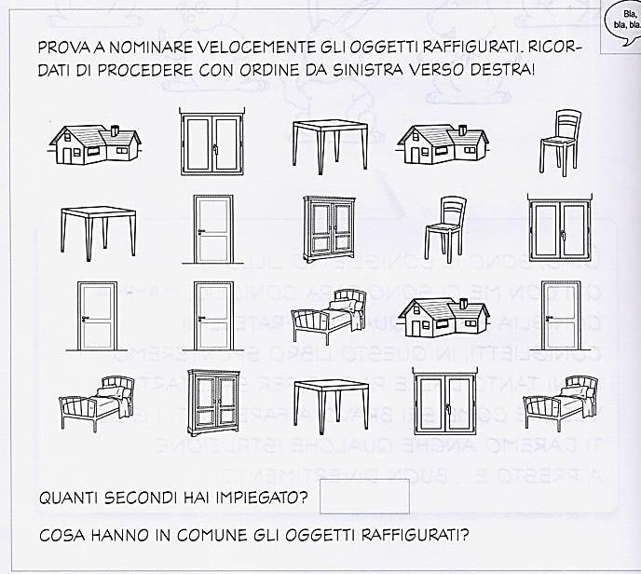
2/12
Scheda di denominazione di oggetti

Slide 23
Nell’ambito del deficit di automatizzazione, negli ultimi anni si è attribuita una certa importanza agli studi che indagano la rapidità di denominazione (RAN- Rapid Automatization Naming).
3/12
In questo caso è stata prospettata l’ipotesi di un “doppio deficit” sottostante il disturbo di lettura: un deficit fonologico che interagisce, in modo però indipendente, con una lentezza di denominazione.
In Italia tali studi sono stati condotti da De Luca et coll., i quali hanno approntato un ”Test di denominazione rapida e ricerca visiva di colori, figure e numeri” (2005).
I risultati (non definitivi) evidenziano maggiore lentezza nei compiti RAN dei bambini con dislessia evolutiva e confermano i risultati di altri studi, condotti da Wimmer et coll. (1998), che, all’interno di ampie batterie di test cognitivi, identificano i subtest RAN come i più predittivi e sensibili ad individuare i soggetti con deficit di lettura (citato da De Luca et coll., 2005).

Slide 24
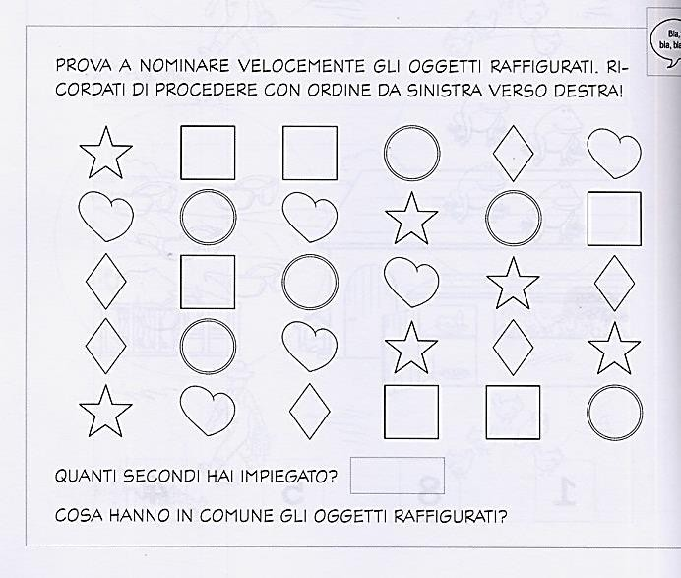
4/12
Scheda di denominazione di oggetti (RAN)

Slide 25
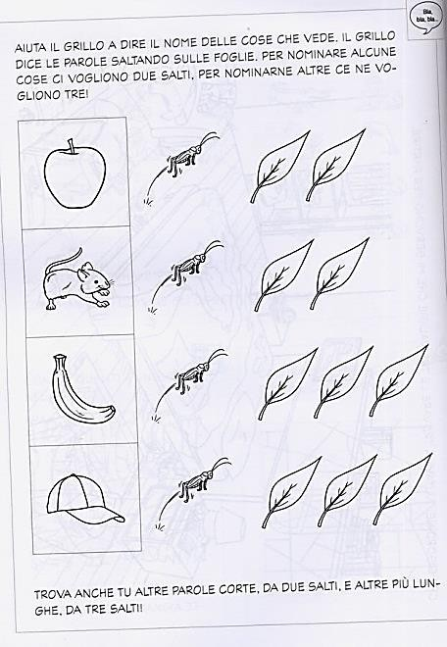
5/12
Scheda di riconoscimento di sillabe- avvio alla segmentazione

Slide 26
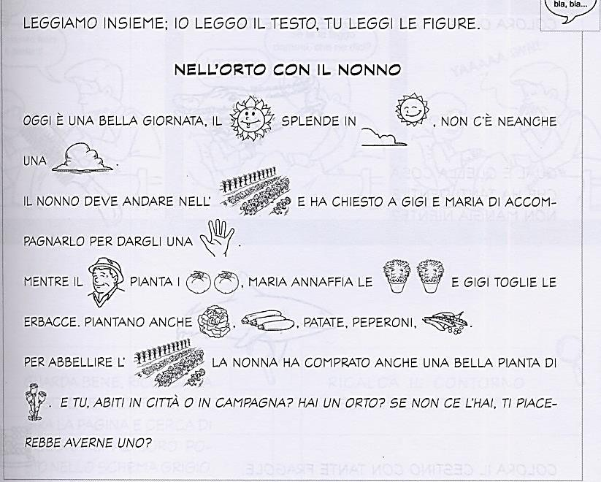
6/12
Scheda di denominazione e avvio alla lettura
(perché inserito dentro a una struttura sintattica)

Slide 27
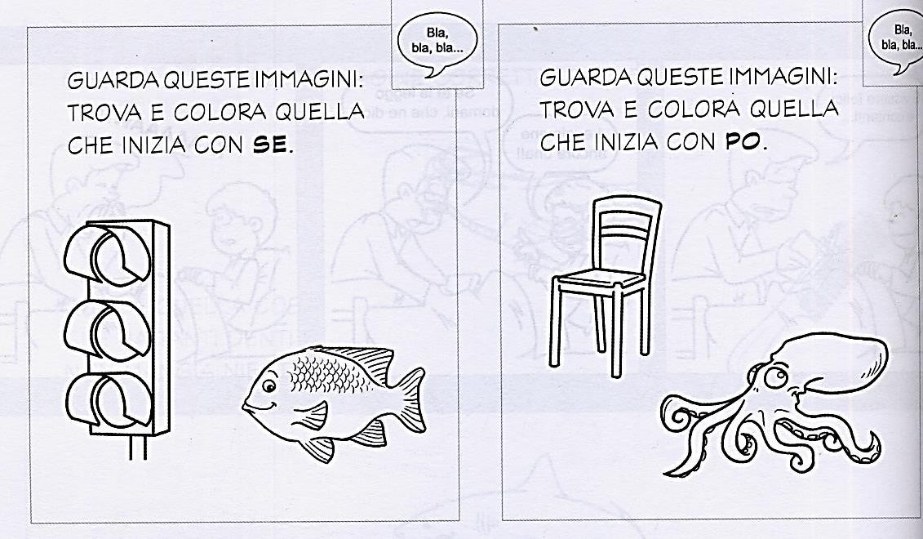
7/12
Scheda di riconoscimento di sillaba iniziale

Slide 28
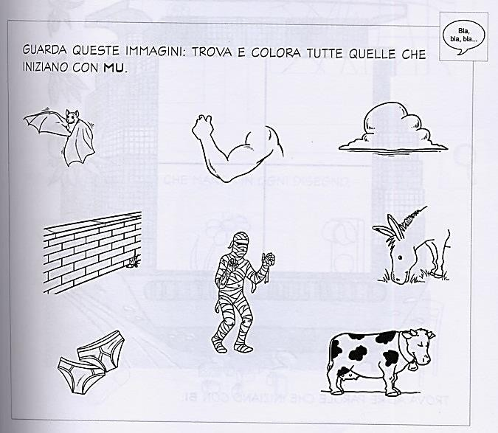
8/12
Scheda di riconoscimento di sillaba iniziale

Slide 29
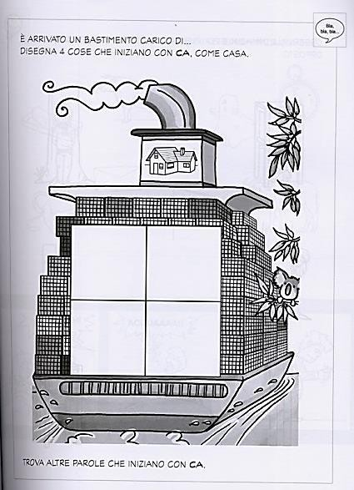
9/12
Scheda di denominazione di sillaba iniziale:
«…è arrivato un bastimento carico di…»

Slide 30
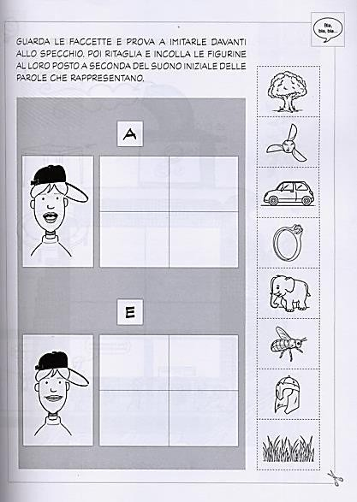
10/12
Scheda di denominazione di sillaba iniziale con osservazione allo specchio:

Slide 31
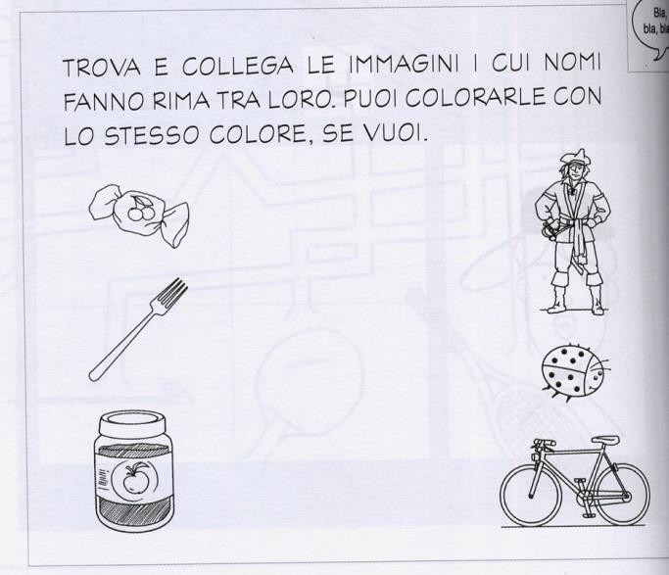
11/12
Scheda di riconoscimento di rime

Slide 32
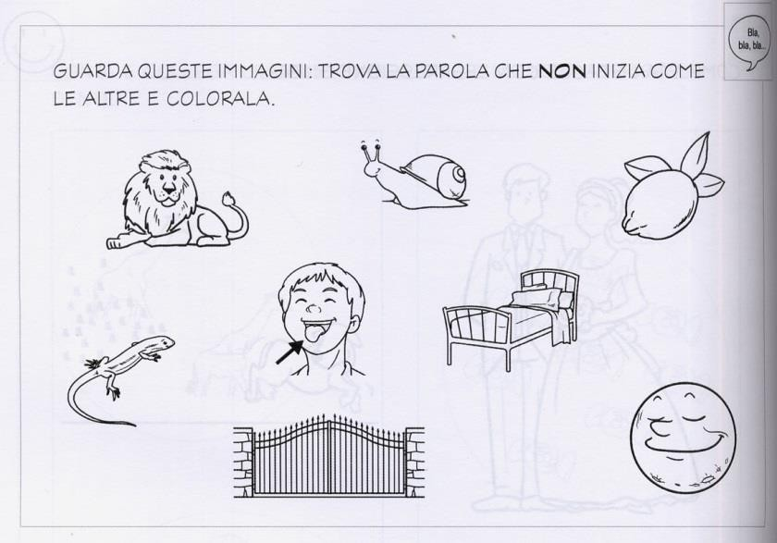

12/12
Scheda di riconoscimento di sillaba iniziale MA
con compito inverso (inibizione di risposta prepotente)

